Slide 1
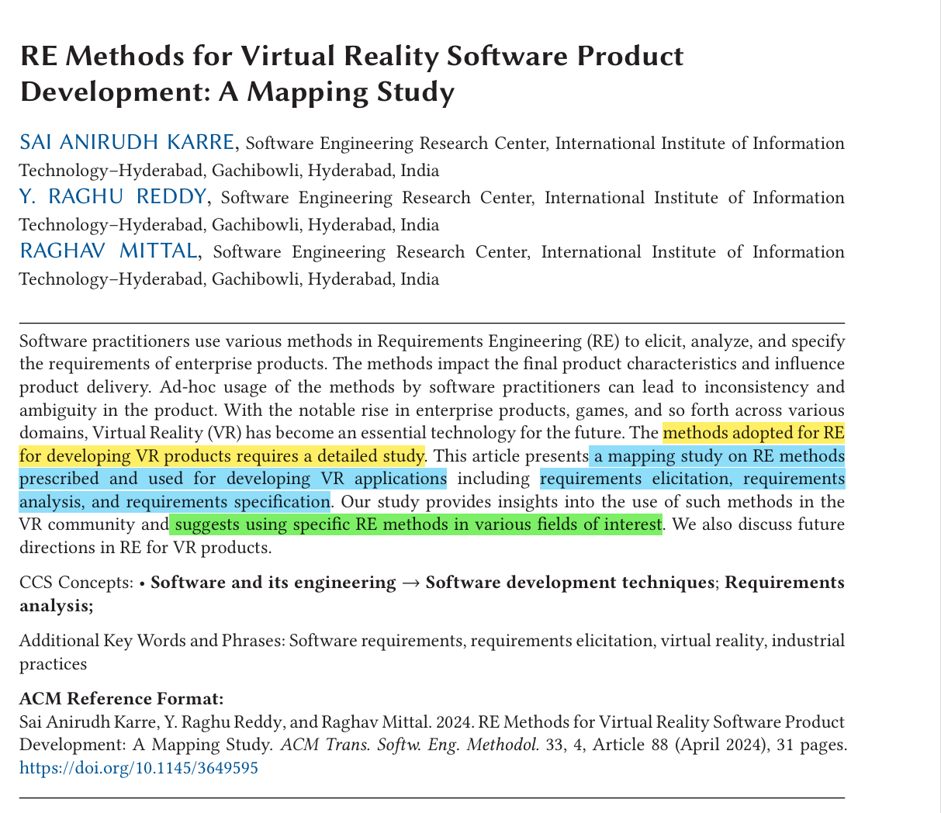
RE Methods for Virtual Reality Software Product Development: A Mapping Study
TOSEM
2024/10/26_01

Slide 2
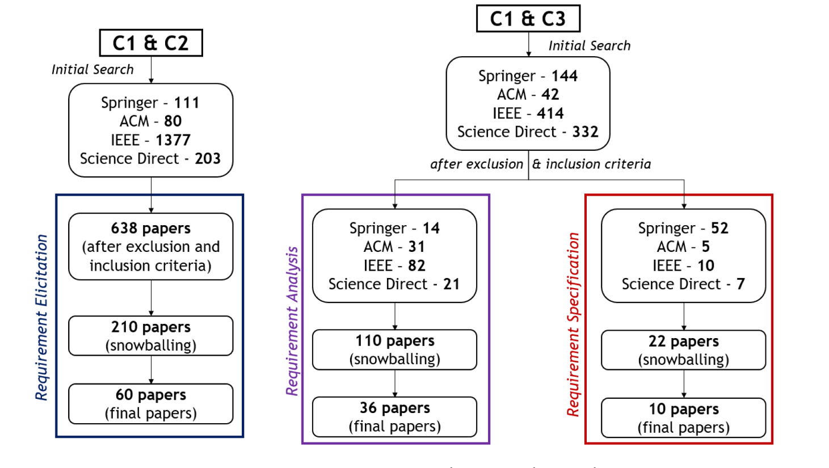
- mapping study (mapping review, classify and organize current paper)
- RE(requirement engineering) methods for VR
- requirement elicitation / analysis / specification / validation / management
- search strategy / search string

Slide 3
ideas
- requirement specifation, Functional SRS Documentation, only widely used method, an exploratory study
- New tools and methods, improve the requirement-gathering process for VR product development
- automation of RE methods

Slide 4
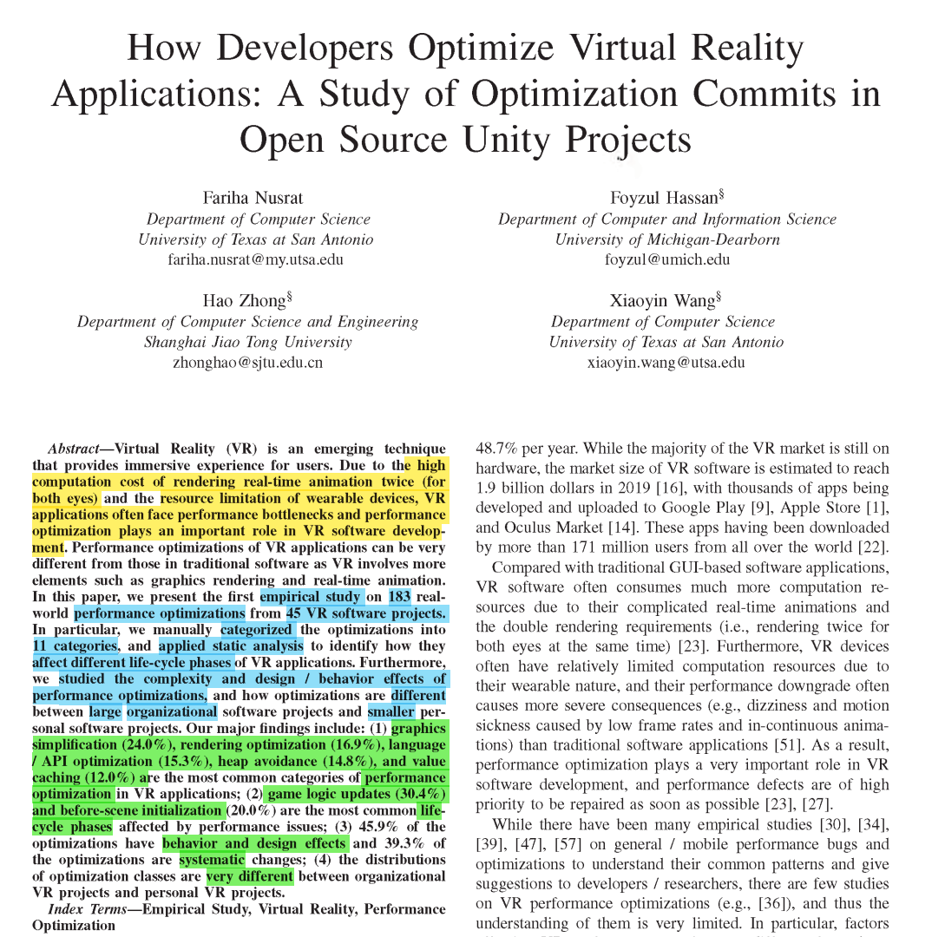
How Developers Optimize Virtual Reality Applications: A Study of Optimization Commits in Open Source Unity Projects
ICSE 2021

Slide 5
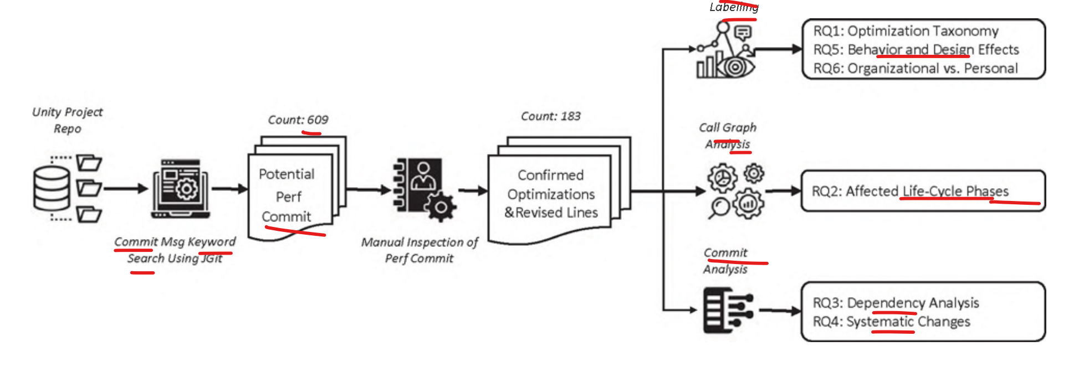
- empirical study on VR APP (45 open source Unity VR projects, 609 code commits, 183 performance optimizations)
- RQ1 taxonomy (graphics, rendering, API, heap avoidance)
- RQ5 design / behaviour effects
low resolution, animation simplifications, sophisticated code design

Slide 6
ideas
- an expert system tools for checking VR APP project performance optimization, smart suggestion assistant for developers (check configure and graphics setting, code design(especially heap avoidance), mesh simplification and pre-based texture, e. g..)
- in a form of Unity Editor Extension
- study to prove validation and efficiency improvement(by increase of performance, especially the metric Frame Rate)
- key technologies: Frame Rate Opmization, Memory Leak Checking, Rendering Opmization ...

Slide 7
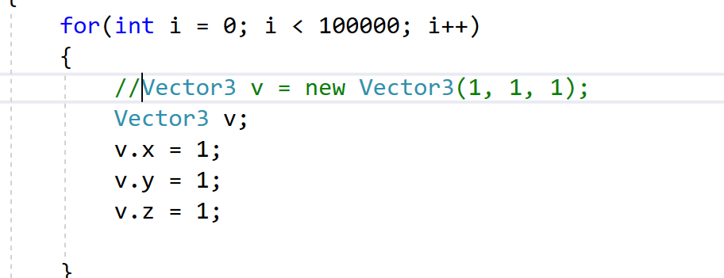
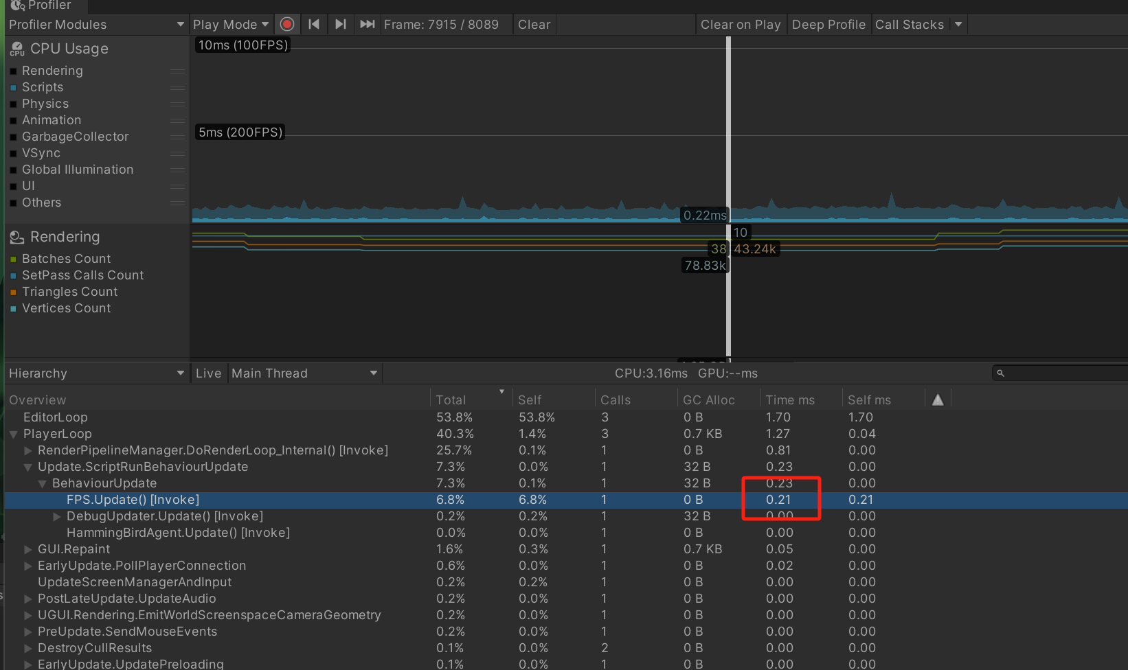

Slide 8
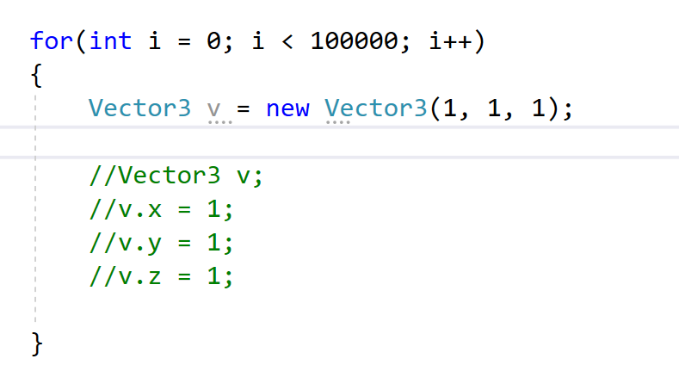
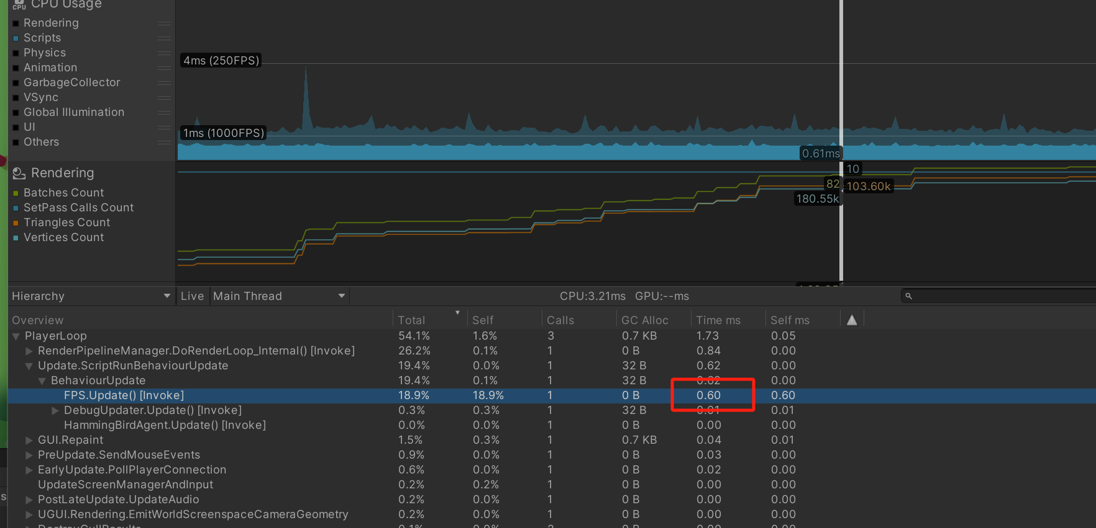

Slide 9
1. VR专用性能指标的自动化分析
指标定义与分析方法：首先梳理VR性能的核心指标，包括帧率（FPS）、延迟（Latency）、抖动（Jitter）、双眼渲染的同步性（如眼动追踪引入的处理延迟），这些指标对VR的流畅性和沉浸感至关重要。可以用Unity Profiler或自定义分析工具，捕捉并量化这些数据。
自动化检测系统：设计一个自动化系统，实时监测这些指标。当检测到某些关键指标（例如帧率低于指定阈值或延迟过高）时，系统会触发警报，并自动输出性能问题的来源，例如过高的渲染负担或代码优化需求。
优化建议：基于指标分析结果，智能顾问可以建议具体的优化方案，如降低动态光照、调整Shader复杂度或减小粒子系统的粒子数量等，以保持用户的沉浸体验。
2. 实时优化方案的智能推荐系统
资源分配与调整策略：由于VR对硬件资源的消耗较大，设计一个动态资源管理模块，根据设备的资源负荷动态调整渲染分辨率、材质贴图大小和纹理压缩级别。这可以在不改变代码的前提下，根据当前系统负荷调整渲染精度。
基于性能特征的模型推荐：智能推荐系统可以通过对性能数据的深度学习模型训练，预测出高负载的组件（例如复杂的3D模型或高精度的材质贴图），并自动化推荐轻量化替代方案，减少这些高负载组件的影响。例如，将远景的高精度3D模型自动替换成低多边形的模型。
性能增强提示：顾问系统可以通过历史数据，分析当前系统的性能瓶颈并生成优化提示。例如，若系统检测到GPU资源占用过高，智能顾问可能推荐简化光照模型或减小实时阴影的数量。
3. AI驱动的性能预测和测试模拟
设备适配预测模型：不同VR设备的性能差异较大（如Oculus Quest系列和HTC Vive），可以用深度学习训练一个预测模型，基于设备硬件配置和运行数据预测不同VR设备的性能表现。在模拟阶段，可以测试不同配置对性能的影响，减少开发后期在设备适配上的工作量。
自动化测试环境：设计自动化测试环境，模拟各类资源配置与加载，测试项目在不同设备、场景下的性能表现。智能顾问可以收集测试数据，通过AI算法分析并提出优化建议，确保在目标设备上的稳定表现。
动态性能监控与调整：在运行过程中，智能顾问可以实时收集数据，预测性能波动趋势并在资源高消耗前做出调整，保持VR项目流畅运行。比如在复杂场景加载前自动减小分辨率以减少GPU压力。
4. 沉浸感与性能的平衡研究
沉浸感与优化方案的智能决策：VR项目中的沉浸感是核心，要在优化中做到不影响用户的沉浸体验。例如，通过自适应的音频优化，降低远景音效的精度来节省内存与处理器资源。
用户感知与性能之间的平衡：可以研究用户对某些细节的感知度，削减用户不易察觉的效果，如光照反射细节。基于用户感知研究结果，智能顾问能智能选择优化方案，不影响沉浸体验的同时提升性能。
智能LOD切换：实现智能LOD（Level of Detail）管理，根据用户视角和关注区域智能调整模型的精度，节省渲染资源。例如，当用户看向某一方向时，减少该方向之外物体的渲染精度，将资源集中在用户关注的区域，从而平衡沉浸感与性能。

Slide 10
2024/11/02_02

